Slide 1
GitHub
PLOSSYS 5 Lab
Michael Scherer

Slide 2
Von CVS zu GitHub

Slide 3
CVS

Slide 4
Subversion

Slide 5
Git(-olite)

Slide 6
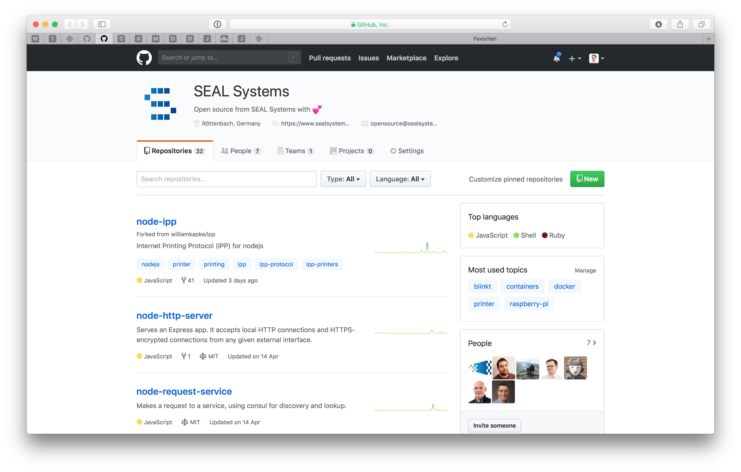
GitHub

Slide 7
Unsere Organisationen
Unsere Opensource-Projekte: https://github.com/sealsystems
Unsere Closed-Source-Projekte: https://github.com/plossys (auch von anderen Geschäftsfeldern genutzt)

Slide 8
Rpositories
README.md : Einstieg ins Repository
Markdown FTW!
Nicht nur Sourcecode:
https://github.com/plossys/plossys
https://github.com/plossys/docs-plossys
Anlegen von neuen Repositories
Nicht vergessen: Zuordnung zu Teams

Slide 9
Issues
Nicht nur Code-Repository, sondern auch Issue-Tracker Einfacher als Jira: Konzentration aufs wesentliche
Assignees
Meilensteine
Tags
Kommentare mit Markdown
https://waffle.io/plossys/plossys

Slide 10
Pull Requests
Branch-Modell: GitHub Workflow
PR: Vorbereitung für Mergen eines Branches in den Master
Interaktion
Kommentare (auch mit Verweis auf Code)
Reviews
Automatische Checks

Slide 11
Aufbau der PLOSSYS-Organisation
Users
Teams
Repositories
Zuordnung von Repositories zu Teams
User für unsere Build-Pipeline: comgit

Slide 12
Bin ich schon drin?
Wenn Ihr noch nicht in unserer PLOSSYS-Organisation seid:
User erzeugen: https://github.com/join
Vorschlag für Username: seal-<Kürzel> (z.B. seal-mis)
Eigene Firmenadresse für Email
Bei einem Admin unserer Organisation melden (auch bei Fragen). z.B. Manfred, Michael K., Stefan, mich
Einladung kommt per Email
Das war ja einfach!

